Slide 1
Ukrep OMD v letu 2019
Ljubljana, 12/02/2019

Slide 2
Novosti ali spremembe v 2019 glede OMD
Nova razmejitev OMD
  Sprememba PRP že obravnavana na odboru za spremljanje
  Vložena na EK predvidoma do konca februarja
  Sprememba Uredbe EK, KOPOP, OMD; predvidena objava 15.2.2019 (spremeni se priloga 13: Seznam OMD - podan bo po občinah)
Nova razvrstitev KMG v OMD
Posodobitev izračuna točk KMG v OMD

Slide 3
Nova razmejitev OMD („Reforma OMD“)
Območja z naravnimi ali drugimi posebnimi omejitvami so:
Gorska območja (GO);
Območja z naravnimi omejitvami izven gorskega območja (dosedanja Druga OMD) (NO);
Območja s posebnimi omejitvami (PO).
Reformirati je bilo potrebno Druga OMD; z letom 2019 jim je prenehal status OMD!,
preveriti je bilo treba tudi PO in območja izven OMD („nižino“), ali bi se lahko uvrstila v območja z naravnimi omejitvami,
Gorsko območje ostaja nespremenjeno.

Slide 4
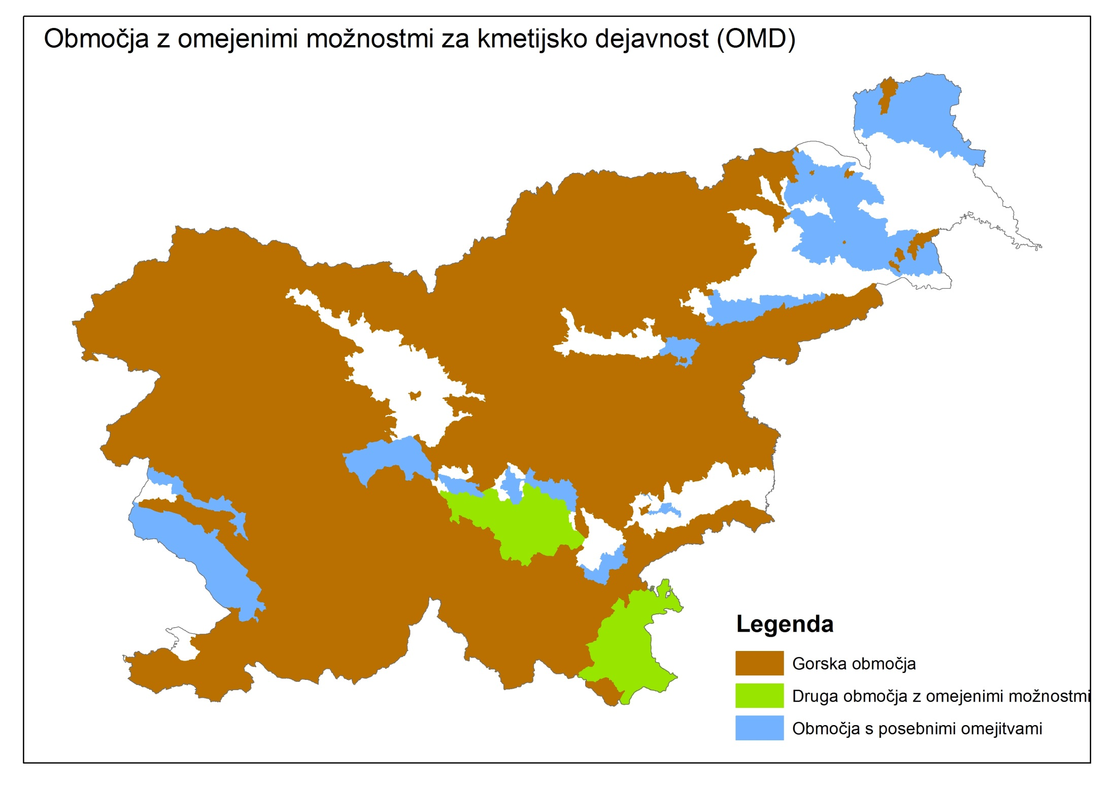
Max 10%

Slide 5
Izpostavljeno (1):
Uporaba 8 biofizikalnih meril (priloga III Uredbe 1305)
Uporaba natančne prilagoditve (fine tuning)

Slide 6
MERILO | OPREDELITEV | PRAG
PODNEBJE
1. Nizka temperatura | Dolžina obdobja rasti (število dni), ki je določena s številom dni s povprečno dnevno temperaturo > 5 °C (LGP_{t5}), ALI | ≤ 180 dni
 | Vsota termalnega časa (stopinjskih dni) za obdobje rasti, določeno z vsoto povprečnih dnevnih temperatur > 5 °C | ≤ 1500 stopinjskih dni
2. Suhost | Razmerje med letno količino padavin (P) in letno potencialno evapotranspiracijo (PET) | P/PET ≤0,5
PODNEBJE IN TLA
3. Prekomerna vlažnost tal | Število dni, ko vlažnost doseže ali preseže 100 % kapacitete tal | >= 230 dni
TLA
4. Omejeno odvodnjavanje tal | Območja, namočena večji del leta | Mokra tla do 80 cm pod površjem več kot 6 mesecev ali mokra tla do 40 cm pod površjem več kot 11 mesecev ALI
 |  | Območje s slabim ali zelo slabim odvajanjem vode ALI
 |  | Barvni vzorec oglejenih tal do 40 cm pod površjem
5. Neugodna tekstura in kamnitost | Relativna pogostost ilovice, blata, peska, organskih snovi (masa v %) in grobih delcev (prostorninski %) | ≥15 % prostornine živice je grob material, vključno z osamljenimi skalami in balvani, ALI
 |  | Peščena tekstura, ilovnati pesek vsaj v polovici ali več, na globini do 100 cm, opredeljen kot: % melja + (2 x % ilovice) ≤ 30 % ALI
 |  | Tekstura je težka ilovica (≥ 60 % ilovice) ALI
 |  | Organska prst (organska snov ≥30 %), debeline najmanj 40 cm ALI
 |  | Ilovnata tekstura živice, zamuljena ilovica, peščena ilovica in vertične lastnosti do 100 cm pod površino tal
6. Plitko koreninjenje | Globina (cm) od površine zemlje do trdne kamnine ali trdih tal | ≤ 30 cm
7. Slabe kemijske lastnosti | Prisotnost soli, izmenljivega natrija, prekomerna kislost v živici | Slanost: ³ 4 decisiemense na meter (dS/m) ALI
 |  | Vsebnost natrija: ³ 6 odstotkov izmenljivega natrija (ESP) ALI
 |  | Kislost tal: pH ≤ 5 (v vodi)
RELIEF
8. Strmo pobočje | Sprememba nadmorske višine glede na planimetrično razdaljo (%) = NAGIB | >= 15 %

Slide 7
Izpostavljeno (2): uporaba administrativne enote:
Dosedanja razvrstitev OMD je bila narejena po KO ali delu KO
Zahteva ob reformi: Izpolnjevanje pogojev se zagotavlja
na ravni lokalnih upravnih enot (občine) ali
na ravni jasno razmejene lokalne enote, ki obsega enotno, jasno določeno sklenjeno geografsko območje z opredeljivo gospodarsko in upravno identiteto.

Slide 8
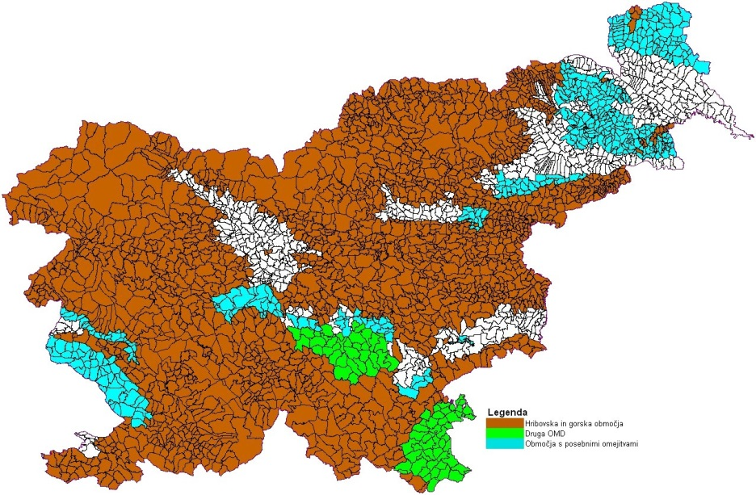
OMD 2007-2013 ( - 2018)
Administrativna meja: katastrska občina

Slide 9
Kronologija določitve OMD:
Predstavitev predloga poročila na EK oktobra 2017
Poročilo (ver.1) oddano 3.4.2018
Pregled poročila s strani JRC in s strani EK
Videokonferenca 18.7.2018
→ Ključna pripomba: Analizo opraviti na ravni občine !!
Potrebna je bila obširnejša analiza (130 občin)
Razgovor ministrice s komisarjem Hoganom dne 15.10.2018
Videokonferenca 16.10.2018
Poročilo (ver.2) oddano 22.11.2018
Pregled poročila s strani JRC in s strani EK
Poročilo (ver.3) oddano 11.1.2019
→ Potrditev EK 3.1.2019 in JRC 22.1.2019

Slide 10
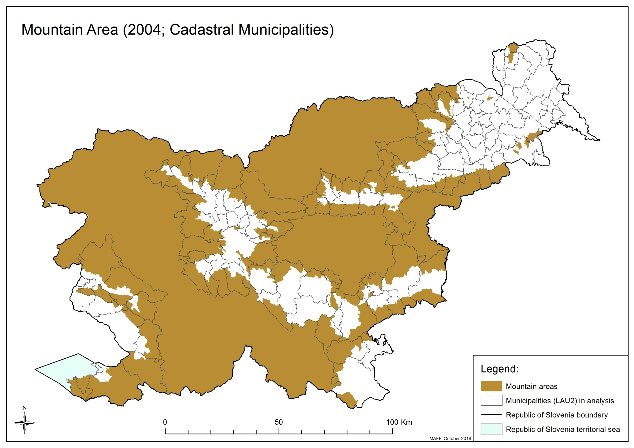
Gorsko območje in občine vključene v ponovljeno analizo

Slide 11
Po opravljeni razvrstitvi se je obseg OMD v Sloveniji malenkostno povečal, vsa dosedanja območja so ostala vključena .
Območja | Površina (ha) | Delež skupne površine (%) | Kmetijska zemljišča v rabi
 |  |  | Površina (ha) | Delež (%)
Gorska območja | 1.470.914 | 72,4 | 337.110 | 55,8
Območja z naravnimi omejitvami | 146.407 | 7,2 | 49.895 | 8,3
Območja s posebnimi omejitvami | 143.941 | 7,1 | 73.284 | 12,1
Skupaj OMD | 1.761.262 | 86,9 | 460.289 | 76,2
Območja izven OMD | 265.826 | 13,1 | 143.864 | 23,8
Slovenija | 2.027.100 | 100,0 | 604.153 | 100,0

Slide 12
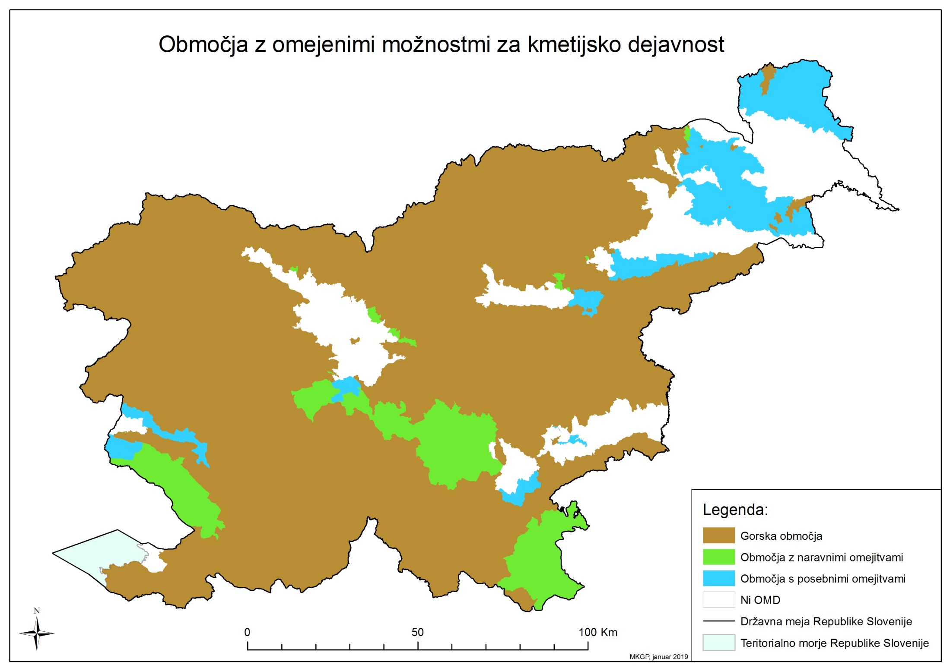

Slide 13
  Sprememba PRP že vložena (odbor za spremljanje se bo s spremembo PRP seznanil 7.2.2019)
  Sprememba Uredbe EK, KOPOP, OMD v teku
  spremeni se priloga 13: Seznam OMD;
  zapiše se določba, da bodo zahtevki že lahko oddani v skladu s spremembo Uredbe, pred potrditvijo PRP
Nova razvrstitev KMG v OMD (upošteva nova OMD) in
Nove točke KMG v OMD (spremembe pri točkah pogojene tudi s spremembo DMR)
Oboje že vidno v izračunih v RKG in na GERK pregledovalniku

Slide 14
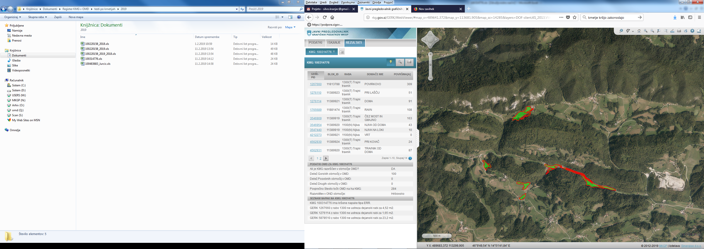
Primer točkovanja KMG (zahodni del občine Zagorje ob Savi)

Slide 15
TOČKOVANJE KMG v OMD – primer:
Lani 418 točk
Letos 284 točk ( - 134 točk) → nič ni spreminjal ?
Dokler je na GERKu „ERR“, se v izračun šteje s površino „0“!
NAJPREJ urediti GERKe na UE!

Slide 16
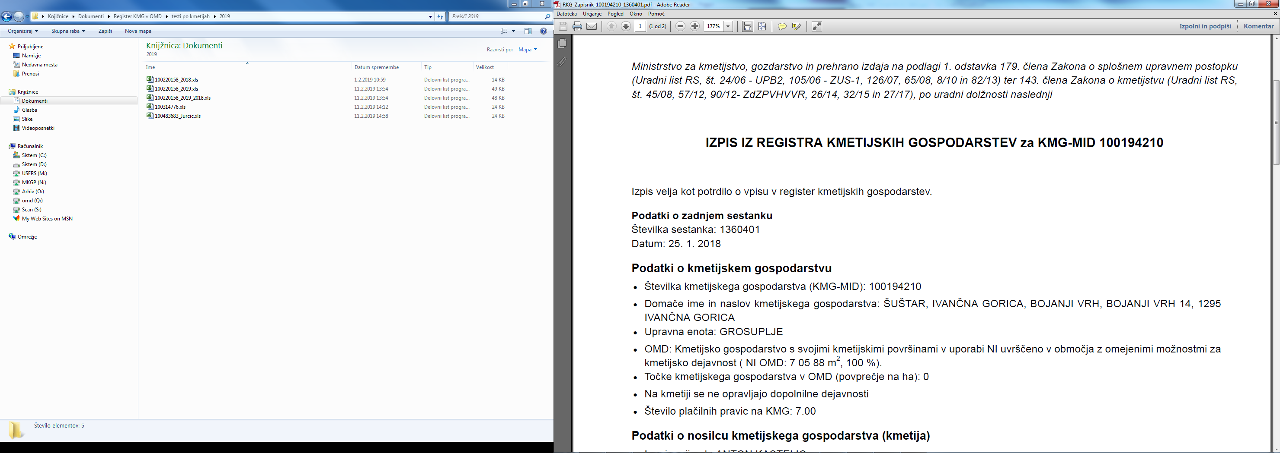
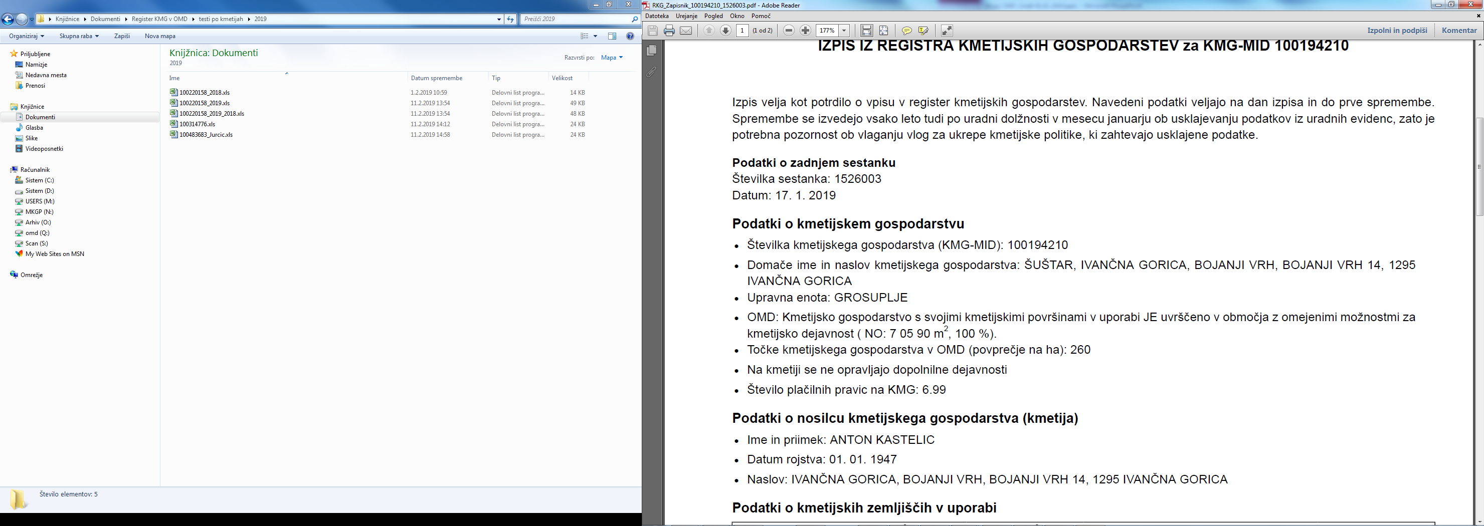
Razvrstitev KMG v OMD 2018 / 2019 – primer:

Slide 17
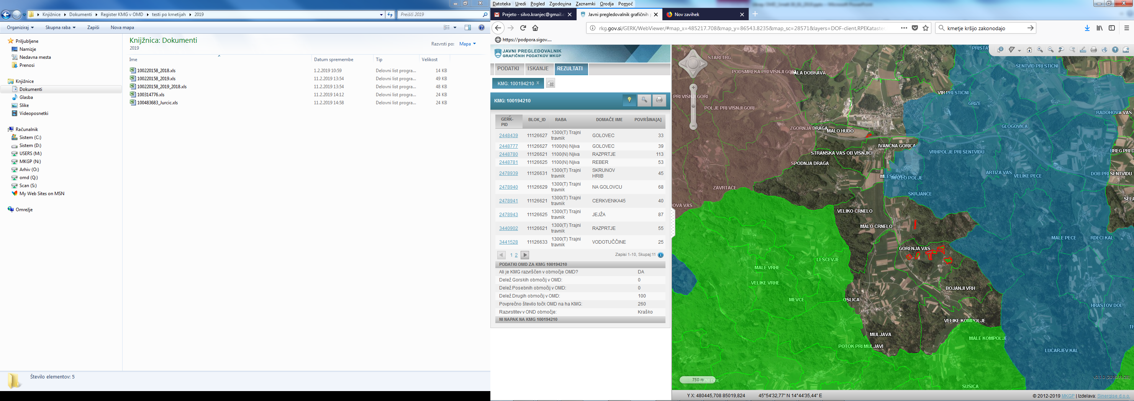
Izpis / pregled iz GERK pregledovalnika (OMD sloj =2018)

